Slide 1
Monacaで学ぶアプリ制作入門
連動スライド2024年・第1版
で学ぶ
目次
第1章 アプリ開発入門
第2章 HTML入門
第3章 CSS入門
第4章 JavaScript入門
第5章 条件分岐
第6章 関数
第7章 イベント
第8章 DOM
第9章 フォーム
第10章 いろいろな演算子
第11章 配列
第12章 繰り返し

Slide 2
第1章 アプリ開発入門

Slide 3
(配布されたアカウントを使う場合)Monacaのログイン
第1章 アプリ開発入門

Slide 4
Monaca のアカウント登録
第1章
1.教育版公式サイトURLにアクセス
https://edu.monaca.io/
2.ログインを選択

Slide 5
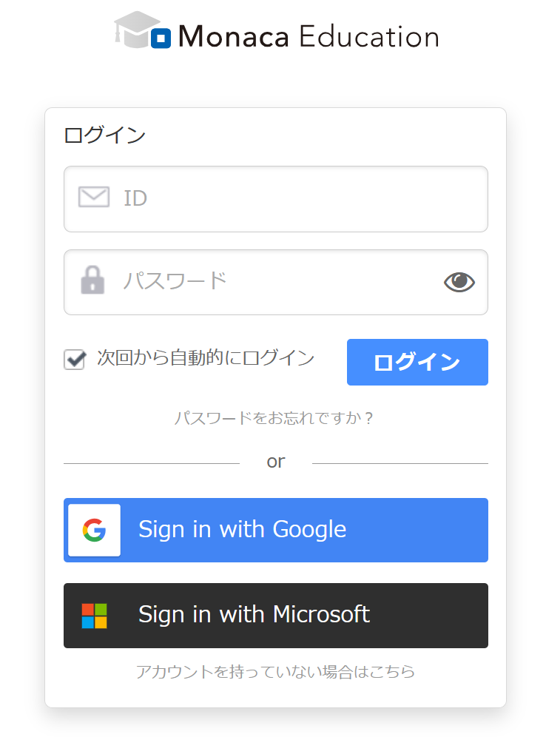
Monaca のアカウント登録
第1章
3.アカウントカードの情報をフォームに入力

Slide 6
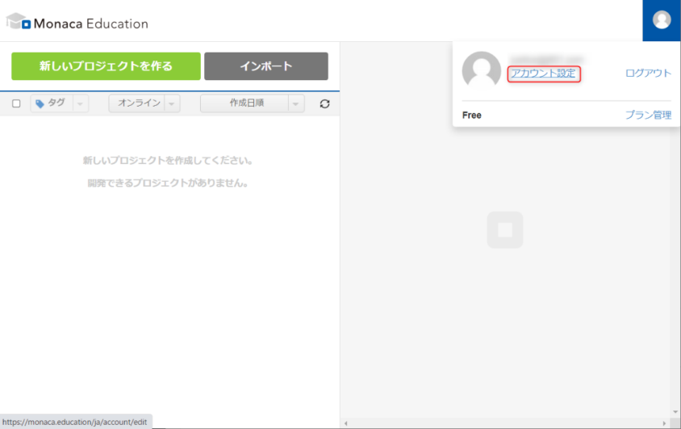
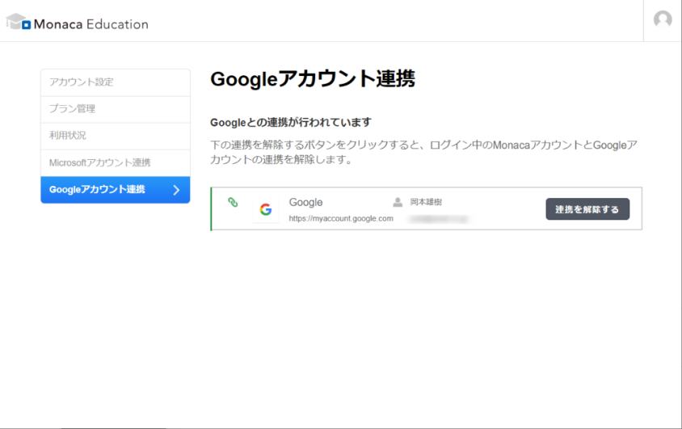
Monaca のアカウント登録
第1章
(補足)後からSSO
配布されたアカウントに対して後からGoogleやMicrosoftアカウントを連携することもできます。
連携すれば毎回Monacaのパスワードを入力しなくて済みます。

Slide 7
(自身でアカウント作成する場合)Monacaのアカウント登録
第1章 アプリ開発入門

Slide 8
Monaca のアカウント登録
第1章
1.教育版公式サイト URL にアクセス
https://edu.monaca.io/
2.アカウント作成を選択

Slide 9
Monaca のアカウント登録
第1章
※ アカウント作成方法は複数存在します、先生の指示に従って作業を進めて下さい。
3-A .メールアドレス方式
自身のメールアドレスと利用したいパスワードの文字を入力して「アカウント新規作成」を選択します。
3-B.アカウント連携(SSO)方式
「Googleアカウントで作成」や「Microsoftアカウントで作成」を選択します。

Slide 10
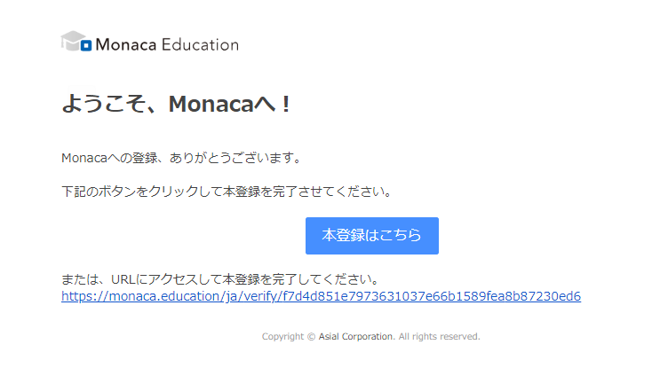
Monaca のアカウント登録
第1章
4-A) メールアドレスの確認
登録した段階で仮登録状態となり本登録のためのメールが届きます。メールに記載されたURLにアクセスし登録を完了します。
本登録

Slide 11
Monaca ダッシュボードとプロジェクト
第1章 アプリ開発入門

Slide 12
Monaca ダッシュボードとプロジェクト
第1章
ログインとダッシュボードの表示
プラン管理
右上のアイコンを経由してプラン管理を行えます。有料プランを利用するためのアクティベーションコードが適応できます。
開発中のアプリはプロジェクト単位で管理されます。
プロジェクトは画面左側に一覧表示されます。

Slide 13
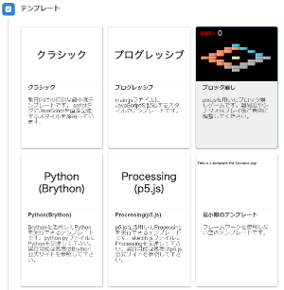
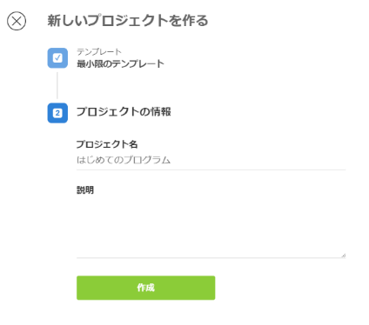
Monaca ダッシュボードとプロジェクト
第1章
新しいプロジェクトを作る
『新しいプロジェクトを作る』ボタンをクリックします。
テンプレートから『クラシック』を選択して下さい。
プロジェクト名を設定して下さい（例：はじめてのプログラム）。
『作成』ボタンをクリックして下さい。

Slide 14
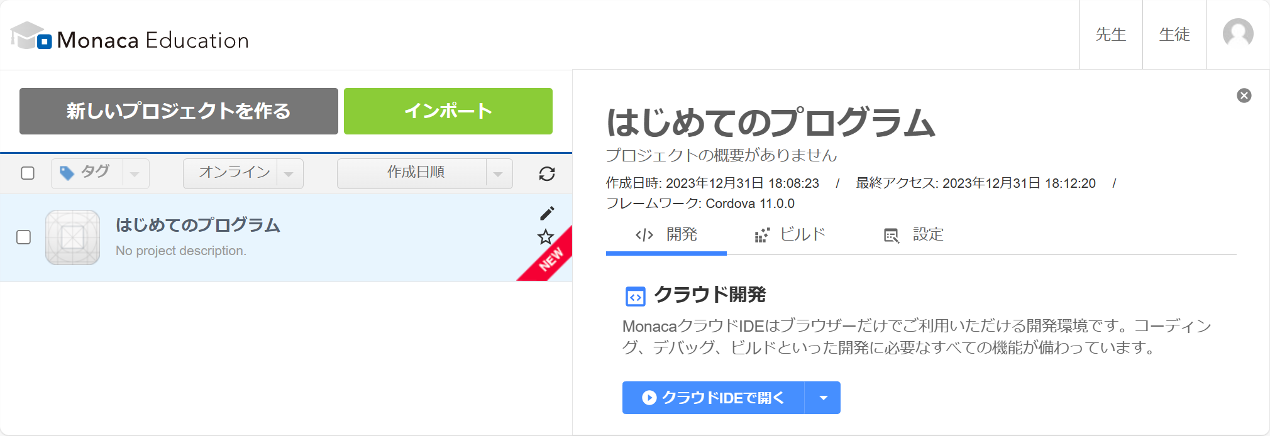
Monaca ダッシュボードとプロジェクト
第1章
プロジェクト一覧に表示されれば成功
プロジェクトの開き方
プロジェクトを選択します。
[クラウドIDEで開く]を選択します。

Slide 15
プログラムを記述する
第1章 アプリ開発入門

Slide 16
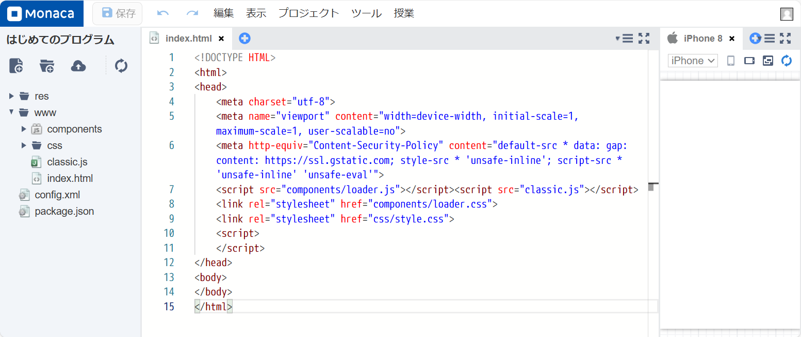
プログラムを記述する
第1章
MonacaクラウドIDE
IDE(Integrated Development Environment)は統合開発環境の意味です。
メニューバー
プロジェクトパネル
エディター
プレビュー

Slide 17
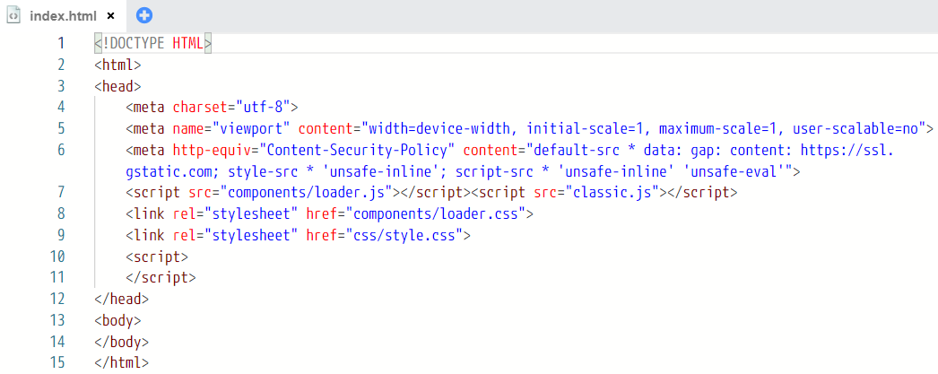
プログラムを記述する
第1章
エディター
プログラムを記述するためのパネルです。

Slide 18
プログラムを記述する
第1章
メニューバー
保存
エディタの編集内容を保存します。
元に戻す＆やり直し
編集内容を一つ戻したり戻した編集内容をやり直したりします。
編集
エディタの編集に関する機能があります。
表示
IDEの表示に関する機能があります。
プロジェクト
プロジェクトの公開などに関する機能があります。
ツール
お絵かきや録音などの機能があります
授業
授業でよく使う、課題提出に関する機能などのショートカットがまとまっています。

Slide 19
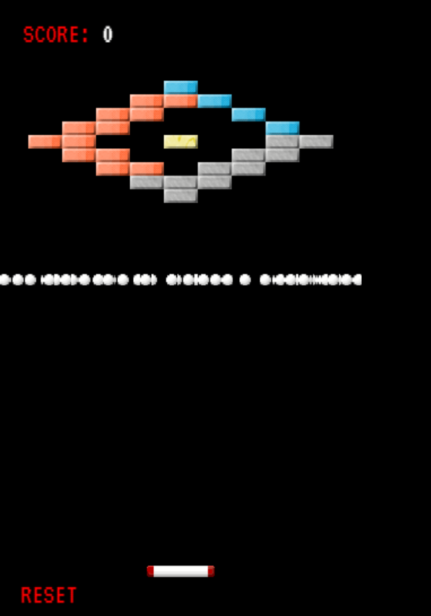
プログラムを記述する
第1章
プレビュー
プログラムの実行結果が表示されます。
※こちらはブロック崩しプロジェクトの例です。

Slide 20
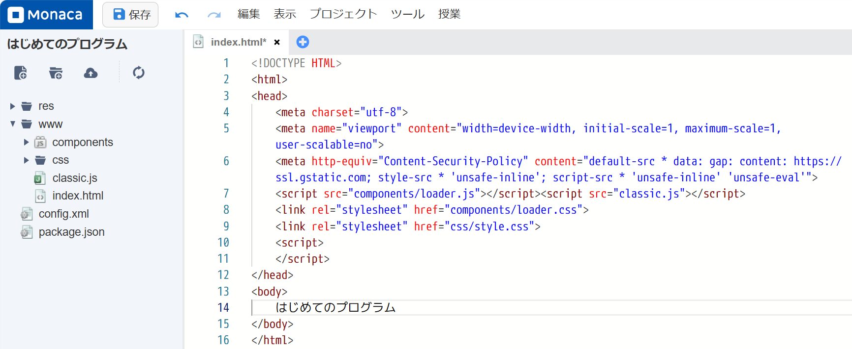
プログラムを記述する
第1章
はじめてのプログラム
<body>タグの中に「はじめてのプログラム」と記述します。
メニューバーの ［保存］アイコンをクリックします。

Slide 21
プログラムを記述する
第1章
プレビューの更新
［保存］と連動してプレビュー画面が自動更新されます。
自動で更新されない場合
プレビュー画面右上の円状の矢印ボタンをクリックして下さい。

Slide 22
プログラムを記述する
第1章
JavaScript で簡単な命令を実行させる
HTML内にJvaScriptを記述する方法
<script> タグで囲まれた部分に記述します。
<script>
alert("こんにちは");
</script>

Slide 23
プログラムを記述する
第1章
実行結果
次のダイアログが表示されます。

Slide 24
Web公開機能の利用
第1章 アプリ開発入門

Slide 25
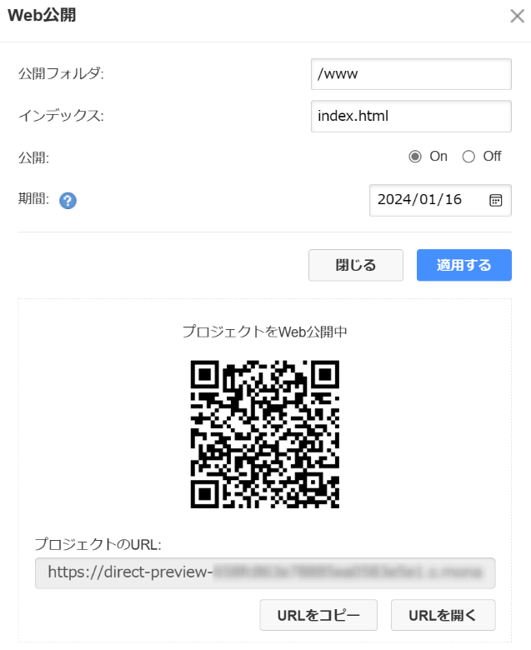
Web公開機能の利用
第1章
Web公開機能とは
プロジェクトをWeb公開する機能です。
プレビューはログイン中しか確認できないが、Web公開すればログイン不要で友達や先生にも作品を見せることができます。
注意点として、公開を「On」にして「適応する」必要があります。

Slide 26
Monaca for Study(デバッガーアプリ)の利用
第1章 アプリ開発入門

Slide 27
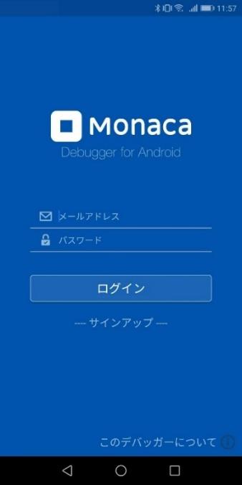
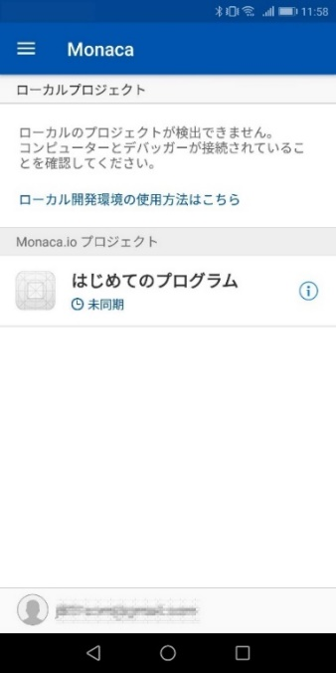
Monaca デバッガーの利用
第1章
（参考）Monaca for Study(デバッガーアプリ)とは
※本アプリは現在メンテナンスモードです
基本的にはWeb公開機能をお使い下さい
プロジェクトを一覧したり動作させたりすることができます
Cordova APIが利用できます
端末のカメラやコンパスなどの呼び出し

Slide 28
第2章 HTML入門

Slide 29
HTMLとは
第2章 HTML入門

Slide 30
HTMLとは
第2章
HTML（Hyper Text Markup Language）とは
マークアップ言語の１つです。
文書をタグで囲んで記述します。

Slide 31
HTMLとは
第2章
HTMLで実現可能なこと
文章を構造化できます。
例：「見出し」の部分や「段落」の部分を分けられます。
文章同士をリンクさせる。
例：ニュース一覧ページから詳細ページにリンクしたりできます。
画像や動画を参照できます。
例：ニュース詳細ページに画像や動画を埋め込んだりできます。

Slide 32
HTMLとは
第2章
HTMLタグの書き方
「開始タグ」と「終了タグ」にはタグ名が入ります。
タグは全部で100個以上存在します。
文法：タグの記述方法と名称
記述例：段落
段落を表す場合p(パラグラフ)タグを利用します。
<開始タグ>内容</終了タグ>
<p>内容</p>

Slide 33
HTMLとは
第2章
空要素の記述方法
スラッシュはつけなくても大丈夫です。
文法：空要素の記述方法
記述例：改行
改行を表す場合brタグを利用します。
<開始タグ>
<br>

Slide 34
HTMLとは
第2章
属性について
タグには属性と属性値を設定できます。
属性値はダブルクォートかシングルクォートで囲みます。
文法：属性
記述例：リンク
aタグにリンク先を指定する場合href属性を使います。
属性値ではリンク先を記述します。
<開始タグ 属性1="値" 属性2="値">内容</終了タグ>
<a href="top.html">TOPページへ</a>

Slide 35
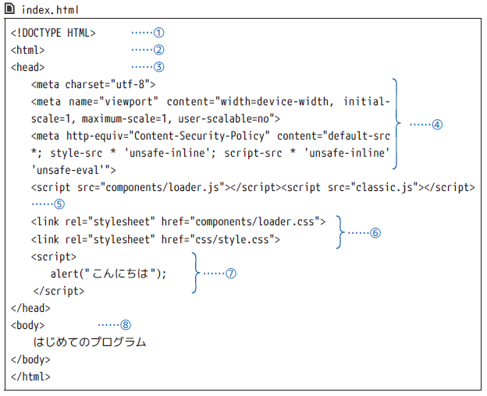
HTMLとは
第2章
HTMLの例
HTML文章はタグを入れ子にして記述します。
この章ではbodyタグに入るタグを重点的に学習します。
bodyの外のタグを誤って消さないように注意して下さい。

Slide 36
<body>タグ内に記述するタグの種類
第2章 HTML入門

Slide 37
<body>タグ内に記述するタグの種類
第2章
要素の例(終了タグのあるタグ)
要素名 | 概要
h1 | 見出しを定義します。h1～h6まであり、h1が最も高レベル、h6が最も低レベルな見出しです。 例：<h1>見出し</h1>
p | 文章の段落を定義します。 例：<p> 文章の段落を定義します。 </p>
a | リンクを定義します。 href属性・・・リンク先のURLを指定します。 例：<a href="index.html">TOPへ</a>
button | ボタンを定義します。 例：<button>ボタン</button>
div | 特に意味を持たない要素です。複数の要素をまとめて扱うときや、四角い枠を描画したいときに使います。 例：<div> <h1>見出し</h1> <p>段落</p> </div>
span | divと同様、特に意味を持たない要素です。

Slide 38
<body>タグ内に記述するタグの種類
第2章
要素の例（終了タグのないタグ）
要素名 | 概要
img | 画像を参照します。 src属性：画像の参照先を指定します。 alt属性：画像が何らかの理由で表示できなかった場合に、画像の変わりに表示する文字列を指定します。 例：<img src="flower.jpg" alt="花">
br | 改行を表します。
meta | メタデータを記述するための要素です。

Slide 39
<body>タグ内に記述するタグの種類
第2章
すべての要素につけられる属性
属性名 | 概要
id | 要素を識別するための属性です。 なお、文書内で重複する値を指定することはできません。 idを指定することでCSS(第3章)やJavaScript(4章以降)で装飾をしたり値を変化させたりすることができます。 例：<div id="header">…</div>
class | 要素をグループ分けするための属性です idと異なり、文章内で同一の値を指定することができます。 例：<div class="container">…</div>

Slide 40
リンク
第2章 HTML入門

Slide 41
リンク
第2章
リンクの設定
aタグを使用し、リンク先はパスをhref属性の値で指定します。
文法
絶対パス指定
パスを全て記述する方法です。
相対パス指定
現在のファイルからの相対的なパスを記述する方法です。
<a href="リンク先のパス">リンク文字列</a>

Slide 42
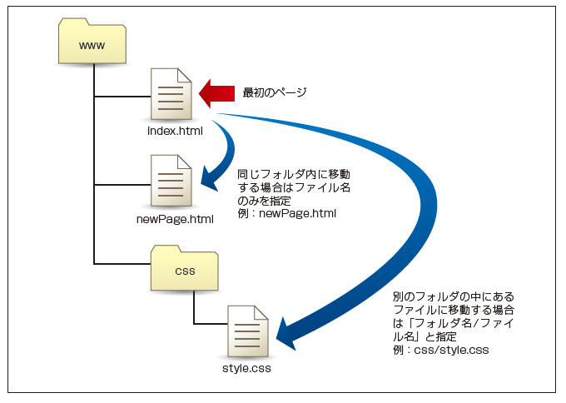
リンク
第2章
相対パス指定
対象ファイルまでの位置を相対的に指定する方法です。
下位のフォルダを指定するときは「/」を使用します。
上位のフォルダを指定するときは「..」と「/」を使用します。

Slide 43
実習①
第2章 HTML入門

Slide 44
【実習】リンク
第2章
実習
リンクをbody要素の中に記述します。
<body>
<a href="https://edu.monaca.io/">Monacaへ</a>
</body>

Slide 45
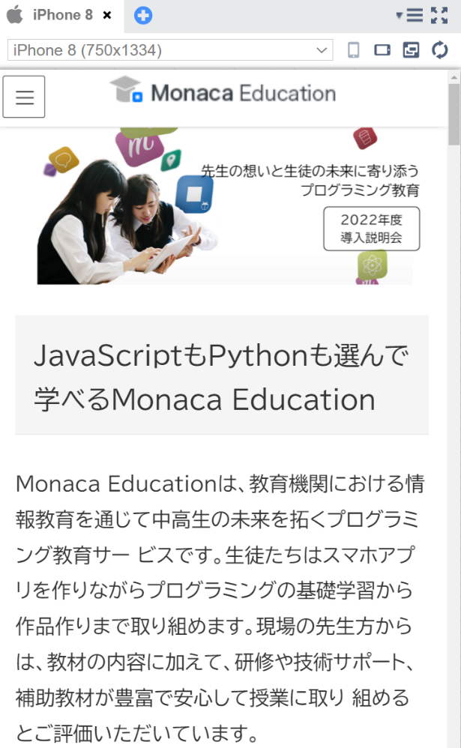
【実習】リンク
第2章
実行結果
※リンク先によってはプレビュー機能で動かない場合があります。
フレームでの表示を禁止しているサイトはプレビューでは開けないため、Web公開機能で確認して下さい。

Slide 46
【実習】相対パスによるリンク
第2章
準備
別ファイル「newPage.html」を確認します。
実習
相対パスのリンクを追記して下さい。
<body>
<a href="https://edu.monaca.io/">Monacaへ</a>
<a href="newPage.html">次の画面へ</a>
</body>

Slide 47
【実習】相対パスによるリンク
第2章
実行結果

Slide 48
画像の表示
第2章 HTML入門

Slide 49
画像の表示
第2章
画像を表示する方法
imgタグを記述します。
文法
記述例
<img src="画像ファイルのパス">
<img src="monaca.jpg">

Slide 50
実習②
第2章 HTML入門

Slide 51
【実習】画像
第2章
準備
画像ファイル「monaca.jpg」を確認します。
実習
imgタグを追記して下さい。
<body>
<a href="https://edu.monaca.io/">Monacaへ</a>
<a href="newPage.html">次の画面へ</a>
<img src="monaca.jpg">
</body>

Slide 52
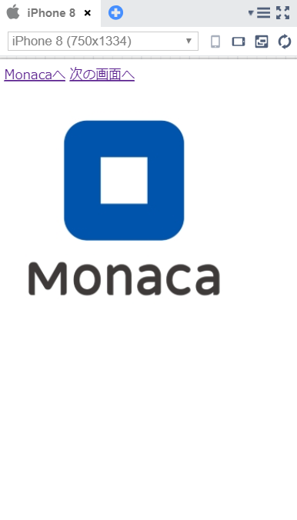
【実習】画像
第2章
実行結果

Slide 53
第3章 CSS入門

Slide 54
CSSとは
第3章 CSS入門

Slide 55
CSSとは
第3章
CSS（Cascading Style Sheets）とは
HTML文章を装飾するための技術です。
例えば、文字の色やサイズなどを変更できます。
また、枠線を設定することもできます。
カスケーディングという特徴があります。
例えば、ブラウザは内部的にスタイルを持っています
基本的に、h1要素は太くて大きい文字で表示されます
CSSでh1要素のためのスタイルを記述すれば上書きできます
h1要素を赤くする記述をした場合、太くて大きくて赤くなります
h1要素を細くするする記述をした場合、細くて大きい文字で表示されます

Slide 56
CSSとは
第3章
CSSをHTMLファイルに読み込む方法
外部ファイル
linkタグで外部ファイルを指定して読み込みます。
本書のサンプルは基本的に、この方式を採用しています。
styleタグ
styleタグの中に記述します。
style属性
style属性の属性値として記述します。
優先順位が強い記述方法です。
一部のHTML要素を強制的に変更したいときに便利です。

Slide 57
CSSとは
第3章
CSSをHTMLファイルに読み込む方法（外部ファイル）
linkタグを記述し、href属性でパスを指定します。
文法
記述例
<link rel="stylesheet" href="CSSファイルのパス">
<link rel="stylesheet" href="css/style.css">

Slide 58
CSSとは
第3章
CSSの書き方（文法）
セレクタ
対象となる要素を指定します。
プロパティ
どのようなスタイルを適応するかを指定します。
文法
セレクタ {
プロパティ: 値;
プロパティ: 値;
...
}

Slide 59
CSSとは
第3章
CSSの書き方（記述例）
セレクタ
p(パラグラフ)タグを対象とします。
プロパティ
文字の色を赤くします。
文字のサイズを10pxにします。
記述例
p {
color: red;
font-size: 10px;
}

Slide 60
セレクタの種類
第3章 CSS入門

Slide 61
セレクタの種類
第3章
タグセレクタ
対象要素をタグ名で指定します。
IDセレクタ
対象要素をID属性値で指定します。
セレクタの先頭に#をつけます。
クラスセレクタ
対象要素をクラス値で指定します。
セレクタの先頭に.(ドット)をつけます。

Slide 62
実習①
第3章 CSS入門

Slide 63
【実習】タグセレクタ
第3章
実習
サポートページから本章のひな形をインポートして下さい。
※2章の完成版から続けても大丈夫です。
※ただしその場合、答え合わせ機能は使えません。
cssフォルダ内のstyle.cssを編集して下さい。
a要素の文字を大きくします。
a {
font-size: 30px;
}

Slide 64
【実習】タグセレクタ
第3章
実行結果

Slide 65
【実習】IDセレクタ
第3章
実習
index.htmlのaタグにID属性を付与して下さい。
style.cssにIDセレクタを利用したスタイルを記述して下さい。
<a href="https://edu.monaca.io/" id="target">Monacaへ</a>
#target {
color: red;
}

Slide 66
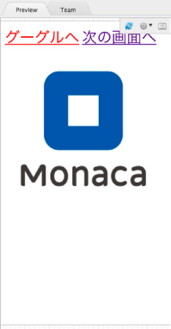
【実習】IDセレクタ
第3章
実行結果

Slide 67
【実習】クラスセレクタ
第3章
実習
index.htmlのaタグにクラス属性を付与して下さい。
style.cssにクラスセレクタを利用したスタイルを追記して下さい。
<a href="newPage.html" class="bright">次の画面へ</a>
.bright {
background-color: yellow;
}

Slide 68
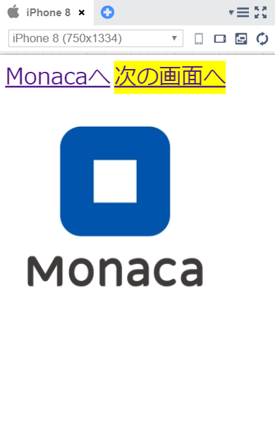
【実習】クラスセレクタ
第3章
実行結果

Slide 69
プロパティの種類
第3章 CSS入門

Slide 70
プロパティの種類
第3章
色を指定するプロパティ
プロパティ | 説明 | 例
color | 文字色を設定します。 | color: red;
background-color | 背景色を設定します。 | background-color: red;
border | 線の色（および線種と線 の太さ）を設定します。 | border: solid 1px red; 線種、線の太さ、線の色の順に 設定します。 solidは直線を表します。

Slide 71
プロパティの種類
第3章
カラーコード
光の三原色で色を作る方法です。
カラーコードでは16進数を使います。
カラーコードの例
紫の色を作る例です。
赤がff（255）緑が00（0）青がff（255）
原色の赤と青を混ぜた色＝紫になります。
#ff00ff

Slide 72
プロパティの種類
第3章
サイズや位置を指定するプロパティ
プロパティ | 説明 | 例
font-size | 文字のサイズを設定します。 | font-size: 12px;
text-align | 要素内の横方向の配置を設定します。 | text-align: left;（左寄せ） text-align: right;（右寄せ） text-align: center;（中央揃え） text-align: justify;（均等割付）
width | 要素の横幅を設定します。 | width: 100px
height | 要素の高さを設定します。 | height: 300px;
margin | 枠線の外側の余白を設定します。 | margin: 20px;
padding | 枠線の内側の余白を設定します。 | padding: 10px;

Slide 73
プロパティの種類
第3章
marginとpadding
どちらも余白の幅を指定するプロパティです。
marginはborder(枠線)の外側の余白です。
paddingはborderの内側の余白です。
要素
margin
padding
内容内容内容内容内容内容
内容内容内容内容内容内容

Slide 74
実習②
第3章 CSS入門

Slide 75
【実習】サイズや位置を指定するプロパティ
第3章
実習
style.cssに以下のコードを追記して下さい。
img {
width: 30%;
border: solid 3px #0000ff;
margin: 10px;
padding: 20px;
}

Slide 76
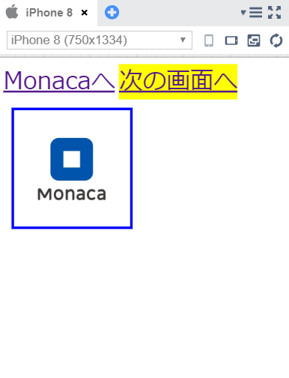
【実習】サイズや位置を指定するプロパティ
第3章
実行結果

Slide 77
第4章 JavaScript入門

Slide 78
JavaScriptの書き方
第4章 JavaScript入門

Slide 79
JavaScriptの書き方
第4章
■ scriptタグの中に記述（本書での記述方法）
■ 外部ファイルに記述
<script>
alert("こんにちは");
</script>
<script src="JavaScriptファイルのパス"></script>

Slide 80
JavaScriptの書き方
第4章
書き方のルール
基本的に半角の英数字と記号のみを使用します。
「'」か「"」で括れば全角文字も利用可能です。
大文字と小文字は別の文字として扱われます。
命令文の末尾には「;」をつけます。
ひとまとまりの命令群を波かっこ{ } で囲みます。
囲まれた範囲をブロックと呼びます。
改行や半角スペースは自由に挿入できます。

Slide 81
JavaScriptの書き方
第4章
改行やスペースの活用例
記述例A：改行とスペースを使わない場合
記述例B：改行とスペースを使った場合
for(i=0;i<10;i++){alert(i);}
for(i = 0; i < 10; i++) {
alert(i);
}

Slide 82
JavaScriptの書き方
第4章
インデントとは
見やすいように字下げを行うことです。
空白スペースやタブなどを用います。
波かっこの対応関係が一目でわかるようになります。

Slide 83
JavaScriptの書き方
第4章
コメントとは
メモを書いたり命令を無効化したりできます。
文法：一行コメント
文法：複数行コメント
//alert("こんにちは");
/*
コメントとして記述した内容は、
スクリプトには影響しません。
*/

Slide 84
データの扱い方
第4章 JavaScript入門

Slide 85
データの扱い方
第4章
変数の作り方
メモリ上に変数を作る作業を変数の「宣言」と言います。
変数は名前を付けて管理できます。
文法：変数宣言の書式
記述例：xという名前の変数を作る
let 変数名;
let x;

Slide 86
データの扱い方
第4章
変数の使い方
変数を作った直後は空の状態です。
変数にデータを入れるには代入を行います。
宣言と代入は1 行にまとめて同時に行うこともできます。
文法：変数へ値を代入する
文法：変数の宣言と代入を同時に行う
変数名 = 値;
let 変数名 = 値;

Slide 87
データの扱い方
第4章
JavaScript から画面にデータを出力する
document.write()で値を画面に出力できます。
※簡単な方法ですが融通は利きません
※実務ではDOM (8章参照)を活用します
文法
(参考)結果の出力位置
document.write(表示するデータ);
この位置に出力される
<body>
<div>
<p>こんにちは</p>
</div>
</div>

Slide 88
実習
第4章 JavaScript入門

Slide 89
【実習】今日は何日？
第4章
実習
index.htmlのscriptタグ内とbodyタグ内を編集して下さい。
<script>
let today = "2015 年09 月13 日";
document.write(today);
</script>
</head>
<body>
今日も一日がんばりましょう。
</body>

Slide 90
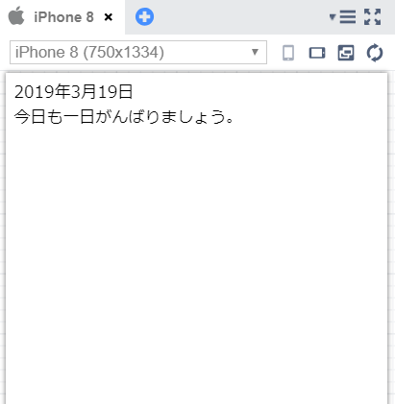
【実習】今日は何日？
第4章
結果

Slide 91
今日の日付を取得する
第4章
今日の日付をプログラムで取得する方法
日付オブジェクトの準備
年を取得する命令
月を取得する命令
日を取得する命令
let 変数 = new Date();
変数.getFullYear();
変数.getMonth();
変数.getDate();

Slide 92
【実習】今日は何日？
第4章
実習
index.htmlのscriptタグ内を編集して下さい。
<script>
// 日付に関する命令を使えるようにする
let date = new Date();
// 年、月、日の取得
let year = date.getFullYear();
let month = date.getMonth() + 1;
var day = date.getDate();
// 日本の表記にする
let today = year + " 年" + month + " 月" + day + " 日";
document.write(today);
</script>
※コメント部分は記述しなくても問題ありません。

Slide 93
第5章 条件分岐

Slide 94
if文
第5章 条件分岐

Slide 95
if文
第5章
条件分岐とは
条件に応じて処理の流れを分岐する仕組みです。
if文は正しいか否かの2値(真偽値)を使って分岐します。
条件は条件式で記述できます。

Slide 96
if文
第5章
if文の書き方
条件が正しい場合に実行する処理を記述します。
elseを使うことで正しくない場合に実行する処理も記述できます。
elseは省略が可能です。
文法
if (条件式) {
条件式が正しい場合に実行する処理
} else {
条件式が正しくない場合に実行する処理
}

Slide 97
if文
第5章
条件式
比較演算式は「文字列」や「数値」を比較して真偽値を返します。
演算子 | 概要 | 条件式の例 | 結果
== | 左辺と右辺が等しい場合は正しい | 1 == 1 | true(正しい)
!= | 左辺と右辺が等しくない場合は正しい | 1 != 2 | true(正しい)
< | 左辺が右辺より小さい場合は正しい | 1 < 1 | false(正しくない)
<= | 左辺が右辺以下の場合は正しい | 1 <= 1 | true(正しい)
> | 左辺が右辺より大きい場合は正しい | 1 > 1 | false(正しくない)
>= | 左辺が右辺以上の場合は正しい | 1 >= 1 | true(正しい)

Slide 98
実習①
第5章 条件分岐

Slide 99
【実習】今日は日曜日？
第5章
準備
サポートページから本章のひな形をインポートして下さい。

Slide 100
【実習】今日は日曜日？
第5章
実習
scriptタグにif文を使ったプログラムを追記して下さい。
<script>
// 日付に関する命令を使えるようにする
let date = new Date();
// 年、月、日の取得
let year = date.getFullYear();
let month = date.getMonth() + 1;
let day = date.getDate();
// 日本の表記にする
let today = year + " 年" + month + " 月" + day + " 日";
document.write(today);
// 曜日を取得
let weekday = date.getDay();
if(weekday == 0) {
document.write("<br> 今日は日曜日です");
} else {
document.write("<br> 今日は日曜日ではありません");
}
</script>

Slide 101
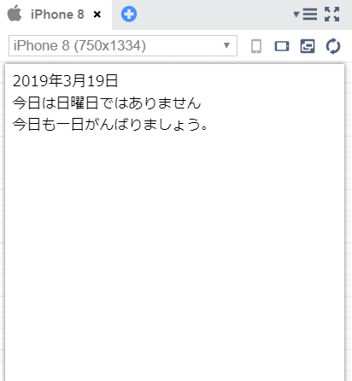
【実習】今日は日曜日？
第5章
実行結果

Slide 102
多方向分岐
第5章 条件分岐

Slide 103
多方向分岐
第5章
多方向分岐とは
条件に応じて処理の流れを多方向に分岐する仕組みです。
例えば、曜日毎にメッセージを変えたい場合に利用できます。
if文を7個書いても実現できますが、可読性は良くありません。
今回学ぶelse if文を使えば分かりやすく記述できます。

Slide 104
if文
第5章
else if文の書き方
else if 文は何回でも記述できます。
文法：else if
if (条件式1) {
条件式1 が正しい場合に実行する処理
} else if(条件式2) {
条件式2 が正しい場合に実行する処理
} else {
条件式が正しくない場合に実行する処理
}

Slide 105
実習②
第5章 条件分岐

Slide 106
【実習】曜日ごとに表示するメッセージを変更する
第5章
準備
先ほどのプログラム開いて修正して下さい。

Slide 107
【実習】曜日ごとに表示するメッセージを変更する
第5章
実習
if文以降の記述を修正・追記してください。
// 曜日を取得
let weekday = date.getDay();
if(weekday == 0) {
document.write(" 日曜日");
} else if(weekday == 1) {
document.write(" 月曜日");
} else if(weekday == 2) {
document.write(" 火曜日");
} else if(weekday == 3) {
document.write(" 水曜日");
} else if(weekday == 4) {
document.write(" 木曜日");
} else if(weekday == 5) {
document.write(" 金曜日");
} else if(weekday == 6) {
document.write(" 土曜日");
} else {
document.write(" エラー！ ");
}
</script>

Slide 108
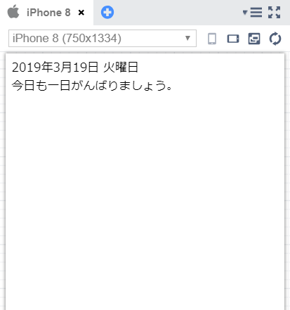
【実習】今日は日曜日？
第5章
実行結果

Slide 109
第6章 関数

Slide 110
関数
第6章 関数

Slide 111
関数
第6章
関数とは
処理をひとまとめにしたものです。
『引数』を受け取ることができます。
処理結果を『戻り値』として返すことができます。
『引数』と『戻り値』は省略可能です。
引数
関数
（処理のかたまり）
戻り値

Slide 112
関数
第6章
関数の書き方
まずは引数・戻り値ともに省略したパターンを確認しましょう。
文法：引数・戻り値ともに省略した関数の作成
文法：引数・戻り値ともに省略した関数の呼び出し
function 関数名() {
処理;
}
関数名();

Slide 113
実習①
第6章 関数

Slide 114
【実習】関数の練習
第6章
準備
サポートページから本章のひな形をインポートして下さい。

Slide 115
【実習】関数の練習
第6章
実習
scripタグにif文を使ったプログラムを追記して下さい。
<script>
// 関数を作る
function sayHello() {
document.write("こんにちは！");
}
// 関数を実行
sayHello();
</script>

Slide 116
【実習】関数の練習
第6章
実行結果

Slide 117
引数がある関数
第6章 関数

Slide 118
引数がある関数
第6章
引数がある関数の書き方
関数には引数を渡すことができます。
引数はカンマ区切りで複数指定することも可能です。
文法：関数の定義（引数あり）
文法：関数の呼び出し（引数あり）
function 関数名(引数を入れる変数名) {
処理;
}
関数名(関数に渡す引数);

Slide 119
実習②
第6章 関数

Slide 120
【実習】引数を受け取る関数の練習
第6章
準備
先ほどのプロジェクトを変更します。

Slide 121
【実習】引数を受け取る関数の練習
第6章
実習
scripタグにif文を使ったプログラムを追記して下さい。
<script>
// 関数を作る
function sayHello(name) {
document.write(name + "さん、こんにちは！");
}
// 関数を実行
sayHello("最中 太郎");
</script>

Slide 122
【実習】引数を受け取る関数の練習
第6章
実行結果

Slide 123
戻り値がある関数
第6章 関数

Slide 124
戻り値がある関数
第6章
戻り値がある関数の書き方
関数は処理結果を戻り値として返せます。
戻り値は一つしか返せません。
文法：関数の定義（戻り値あり）
文法：関数の呼び出し（戻り値あり）
function 関数名() {
処理;
return 戻り値;
}
let 戻り値を入れる変数名 = 関数名();

Slide 125
実習③
第6章 関数

Slide 126
【実習】戻り値を返す関数の練習
第6章
準備
先ほどのプロジェクトを変更して下さい。

Slide 127
【実習】戻り値を返す関数の練習
第6章
実習
scripタグにプログラムを追記して下さい。
// 戻り値を返す関数
function calc() {
let num = 1 + 2 + 3 + 4 + 5;
return num;
}
// 関数を実行し、戻り値を受け取る
let result = calc();
document.write("<br>");
document.write("結果は" + result + "です");
</script>

Slide 128
【実習】戻り値を返す関数の練習
第6章
実行結果

Slide 129
実習④:西暦を和暦に変換する関数の定義と利用
第6章 関数

Slide 130
【実習】西暦を和暦に変換する関数の定義と利用
第6章
準備
先ほどのプロジェクトを変更して下さい。

Slide 131
【実習】西暦を和暦に変換する関数の定義と利用
第6章
実習
scripタグにプログラムを追記して下さい。
// 西暦から和暦に変換する
function convertYear(western) {
let Japanese = western - 2018;
return Japanese;
}
// 今年が西暦何年かを取得する
let date = new Date();
let year = date.getFullYear();
// 和暦に変換
let japaneseYear = convertYear(year);
document.write("<br>");
document.write("今年は令和" + japaneseYear + "年です。");
</script>

Slide 132
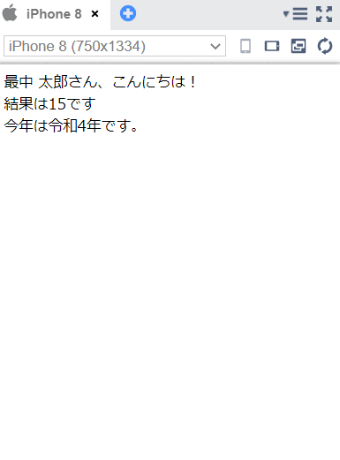
【実習】西暦を和暦に変換する関数の定義と利用
第6章
実行結果

Slide 133
第7章 イベント

Slide 134
イベント
第7章 イベント

Slide 135
イベント
第7章
イベントとは
起こった出来事のことを「イベント」と呼びます。
ボタンのクリック/タッチ、画面スワイプなど。
イベント発生時に特定の関数を呼び出すことができます。
例1：ボタンを押したらtest()関数を呼びだす。
例2：HTMLの読み込みが完了したらalert()関数を呼びだす。
文法
記述例：ボタンを押したらtest関数を実行する
<タグ名 on イベント名="関数名()">
<button onclick="test()">ボタン</button>

Slide 136
実習
第7章 イベント

Slide 137
【実習】clickイベントの使い方
第7章
準備
サポートページから本章のひな形をインポートして下さい。

Slide 138
【実習】clickイベントの使い方
第7章
実習
scriptタグにプログラムを追記して下さい。
buttonタグにonclick属性を追記して下さい。
<script>
function clickMessage() {
alert("ボタンが押されました");
}
</script>
<button onclick="clickMessage()">ボタン</button>

Slide 139
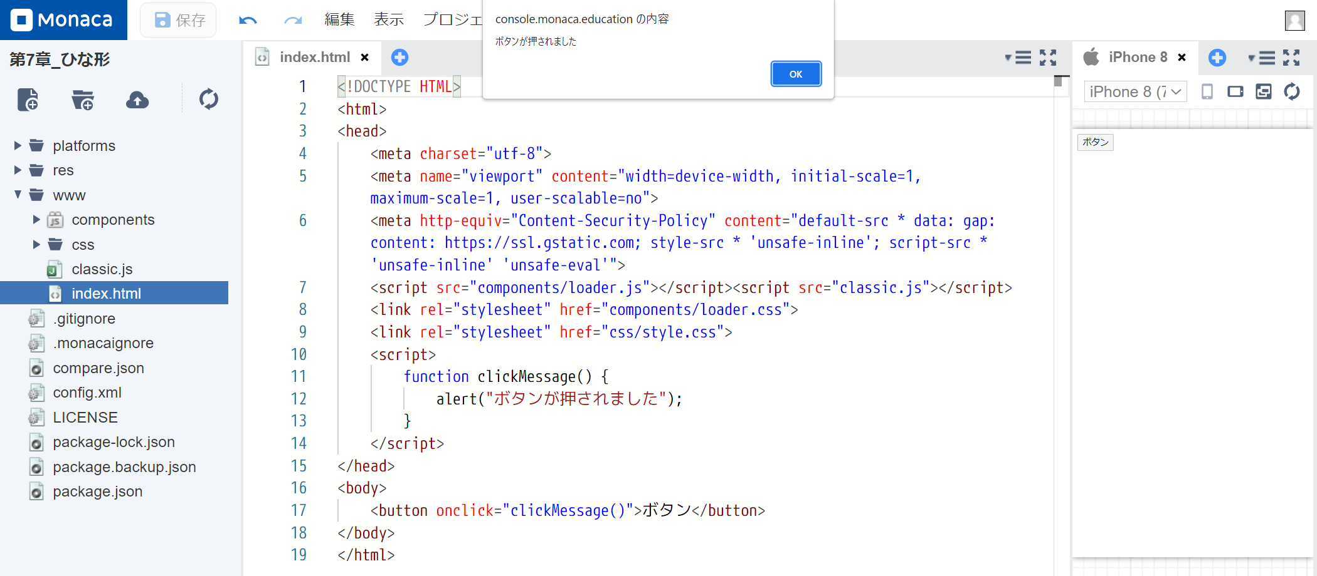
【実習】loadイベントの使い方
第7章
実行結果
ボタンクリック時にダイアログが表示される

Slide 140
【実習】loadイベントの使い方
第7章
準備
先ほどのプロジェクトを変更します。

Slide 141
【実習】イベントの使い方
第7章
実習
scriptタグにプログラムを追記して下さい。
bodyタグにonload属性を追記して下さい。
<script>
function clickMessage() {
alert("ボタンが押されました");
}
function loadMessage() {
alert(" こんにちは");
}
</script>
<body onload="loadMessage()">

Slide 142
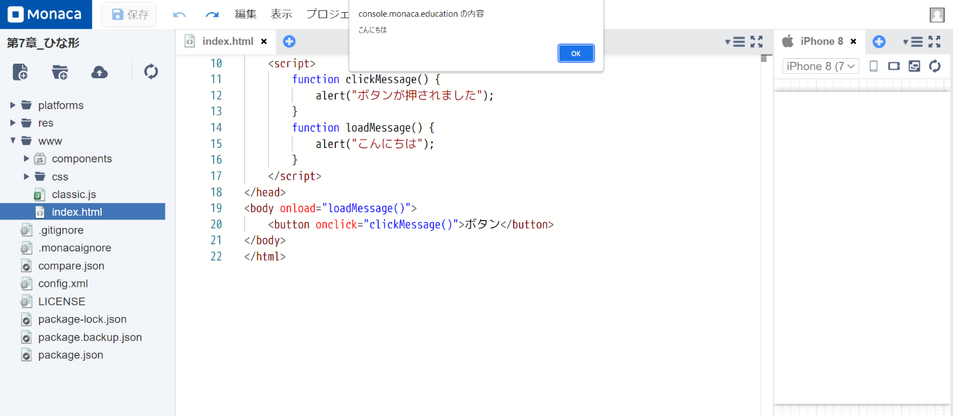
【実習】イベントの使い方
第7章
実行結果
プレビュー確認時にダイアログが表示されます。

Slide 143
第8章 DOM

Slide 144
DOM
第8章 DOM

Slide 145
DOM
第8章
DOMとは
DOM（Document Object Model）の頭文字を取っています。
ドムと呼びます。
JavaScriptでHTMLの各要素にアクセスする仕組みです。
DOM が利用可能になるタイミング
ブラウザがHTMLを読み込んだ後で利用可能となります。
JavaScriptの書き方に工夫が必要です。
loadイベントなどを活用する。
プログレッシブ・テンプレートを利用する。

Slide 146
DOM
第8章
HTML要素へのアクセス
document.getElementById()命令を利用してDOMを取得します。
文法：要素へのアクセス
document.getElementById("ID値")

Slide 147
DOM
第8章
要素の内容変更
innerHTMLにより内容を変更できます。
文法：要素の内容の変更
document.getElementById("ID 値").innerHTML = "書き換える内容";

Slide 148
実習
第8章 DOM

Slide 149
【実習】あいさつ
第8章
準備
サポートページから本章のひな形をインポートして下さい。

Slide 150
【実習】あいさつ
第8章
実習
scriptタグにプログラムを追記して下さい。
bodyタグにonload属性を追記して下さい。
<script>
function greet() {
// 現在の時刻を取得
let date = new Date();
let hour = date.getHours();
if(hour >= 5 && hour <= 10) {
document.getElementById("message").innerHTML = "おはよう！";
} else if(hour >= 11 && hour <= 18) {
document.getElementById("message").innerHTML = "こんにちは！";
} else {
document.getElementById("message").innerHTML = "こんばんは！";
}
}
</script>
<body onload="greet()">

Slide 151
【実習】あいさつ
第8章
実行結果
時間帯に応じたあいさつが表示されます。

Slide 152
要素の属性変更
第8章 DOM

Slide 153
要素の属性変更
第8章
要素の属性変更
innerHTMLのかわりに属性名を指定します。
文法：属性の変更
記述例：画像をflower.jpgに切り替える
document.getElementById("ID 値").属性名 = "属性値";
document.getElementById("target").src = "flower.jpg";

Slide 154
要素の属性変更
第8章
スタイル属性変更
style属性のプロパティを指定します。
文法：スタイルの変更
記述例：要素の外側余白を20px に設定
記述例：要素の背景色を青に設定
document.getElementById("ID 値").style.CSS プロパティ名 = "値";
document.getElementById("target").style.margin = "20px";
document.getElementById("target").style.backgroundColor = "blue";

Slide 155
実習②
第8章 DOM

Slide 156
【実習】あいさつのカスタマイズ
第8章
準備
先ほどのプロジェクトを変更して下さい。

Slide 157
【実習】あいさつのカスタマイズ
第8章
実習
scriptタグにプログラムを追記して下さい。
<script>
function greet() {
// 現在の時刻を取得
let date = new Date();
let hour = date.getHours();
if(hour >= 5 && hour <= 10) {
document.getElementById("message").innerHTML = "おはよう！";
document.getElementById("icon").src = "images/morning.png";
} else if(hour >= 11 && hour <= 18) {
document.getElementById("message").innerHTML = "こんにちは！";
document.getElementById("icon").src = "images/afternoon.png";
} else {
document.getElementById("message").innerHTML = "こんばんは！";
document.getElementById("icon").src = "images/evening.png";
}
}
</script>

Slide 158
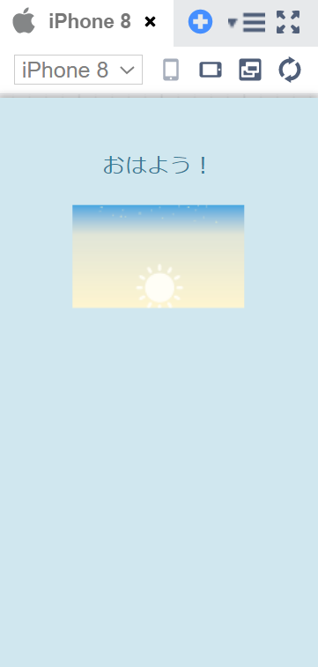
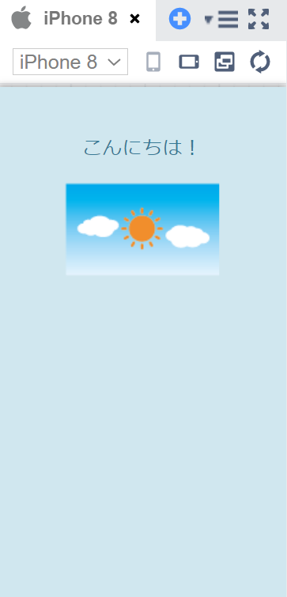
【実習】あいさつのカスタマイズ
第8章
実行結果
時間帯に応じたあいさつと画像が表示されます。

Slide 159
実習③
第8章 DOM

Slide 160
【実習】あいさつのカスタマイズ
第8章
準備
先ほどのプロジェクトを変更して下さい。

Slide 161
【実習】あいさつのカスタマイズ
第8章
実習
scriptタグにプログラムを追記して下さい。
<script>
function greet() {
// 現在の時刻を取得
let date = new Date();
let hour = date.getHours();
if(hour >= 5 && hour <= 10) {
document.getElementById("message").innerHTML = "おはよう！";
document.getElementById("icon").src = "images/morning.png";
} else if(hour >= 11 && hour <= 18) {
document.getElementById("message").innerHTML = "こんにちは！";
document.getElementById("icon").src = "images/afternoon.png";
} else {
document.getElementById("message").innerHTML = "こんばんは！";
document.getElementById("icon").src = "images/evening.png";
document.body.style.backgroundColor = "black";
}
}
</script>

Slide 162
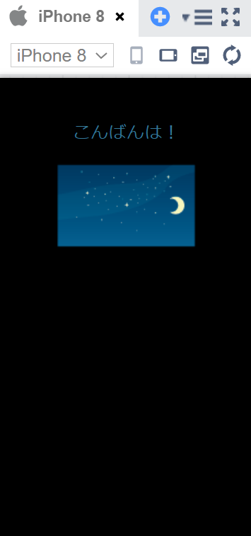
【実習】あいさつのカスタマイズ
第8章
実行結果
こんばんは！の時間帯の背景が黒になります。

Slide 163
第9章 フォーム

Slide 164
フォーム
第9章 フォーム

Slide 165
フォーム
第9章
フォームとは①
ユーザーに情報を入力させるための部品です。
テキストボックス、チェックボックス、プルダウンメニューなど
HTMLタグで作成できます。
JavaScriptでフォームの値を取得できます。
文法：テキストボックス
記述例：テキストボックスの記述
<input type="text">
<input type="text" value="テスト">
テスト

Slide 166
フォーム
第9章
フォームとは②
文法：チェックボックス
記述例：チェックボックスの記述
<input type="checkbox">
<input type="checkbox" checked>

Slide 167
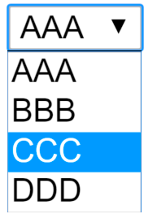
フォーム
第9章
フォームとは③
文法：ドロップダウンメニュー
記述例：ドロップダウンメニューの記述
<select>
<option value="選択肢の値">表示する選択肢</option>
<option value="選択肢の値">表示する選択肢</option>
…
</select>
<select>
<option value="1">AAA</option>
<option value="2">BBB</option>
<option value="3">CCC</option>
<option value="4">DDD</option>
</select>

Slide 168
実習
第9章 フォーム

Slide 169
【実習】フォームの練習
第9章
準備
サポートページから本章のひな形をインポートして下さい。

Slide 170
【実習】フォームの練習
第9章
実習
scriptタグにプログラムを追記して下さい。
<script>
function showProfile() {
// テキストボックスの入力値を取得
let name = document.getElementById("name").value;
alert("名前：" + name);
// チェックボックスのチェック状態を取得
let checked = document.getElementById("autoLogin").checked;
if(checked) {
alert("自動ログイン：ON");
} else {
alert("自動ログイン：OFF");
}
// ドロップダウンメニューのうち選択されている値を取得
let language = document.getElementById("languageList").value;
alert("言語設定：" + language);
}
</script>

Slide 171
【実習】フォームの練習
第9章
実行結果
フォームに値を入力後、完了ボタンを押して下さい。
alertに入力内容が表示されれば成功です。

Slide 172
第10章 いろいろな演算子

Slide 173
いろいろな演算子
第10章 いろいろな演算子

Slide 174
いろいろな演算子
第10章
演算子とは
足し算を行う「+」や、比較を行う「==」などのことです。
演算子には幾つかの種類があります。
四則演算子
論理演算子
複合代入演算子

Slide 175
いろいろな演算子
第10章
四則演算子
演算子 | 概要 | 条件式の例 | 結果
+ | 数値の加算 | 1 + 1 | 2
+ | 文字列の結合 | "Hello" + "World" | "HelloWorld"
- | 数値の減産 | 2 - 1 | 1
* | 数値の乗算 | 2 * 2 | 4
/ | 数値の除算 | 10 / 2 | 5

Slide 176
いろいろな演算子
第10章
論理演算子
演算子 | 概要 | 条件式の例 | 結果
&& | 2つの条件式がどちらも trueの場合はtrue | 1 == 1 && 2 == 2 | true
|| | ２つの条件式のどちらかが trueの場合はtrue | 1 == 2 || 2 == 2 | true

Slide 177
いろいろな演算子
第10章
複合代入演算子
演算子 | 概要 | 使用例 | 結果（a の値）
+= | 左辺の値に右辺の値を加算したものを代入 | a = 1; a += 2; | 3
-= | 左辺の値から右辺の値を減算したものを代入 | a = 5; a -= 2; | 3
*= | 左辺の値に右辺の値を乗算したものを代入 | a = 3; a *= 2; | 6
/= | 左辺の値を右辺の値で除算したものを代入 | a = 10; a /= 2; | 5
++ | 変数に1加算する（インク リメント） | a = 1; a++; | 2
-- | 変数から1減算する（デク リメント） | a = 1; a--; | 0

Slide 178
いろいろな演算子
第10章
BMI の求め方
四則演算子と論理演算子でBMI 計算を行います。
BMIは身長と体重から求める体格指数です。
痩せ・標準体重・肥満などの判定が行えます。
計算式：
計算例：身長170cm、体重60Kgの人の場合
体重 ÷ (身長²)
※体重の単位はkg、身長の単位はm（cmではないことに注意）
60 ÷ (1.7²) = 20.761...

Slide 179
実習
第10章 いろいろな演算子

Slide 180
【実習】BMI計算
第10章
準備
サポートページから本章のひな形をインポートして下さい。

Slide 181
【実習】BMI計算
第10章
<script>
function calc() {
// 身長を取得
let height = document.getElementById("height").value;
// cmからmに変換
height = height / 100;
// 体重を取得
let weight = document.getElementById("weight").value;
// BMIを求める
let bmi = weight / (height * height);
document.getElementById("bmi").innerHTML = "BMI : " + bmi;
var message = "あなたは";
if(bmi < 18.5) {
message += "低体重(痩せ型)です。";
} else if (bmi >= 18.5 && bmi < 25) {
message += "普通体重です。";
} else if (bmi >= 25 && bmi < 30) {
message += "肥満(1度)です。";
} else if (bmi >= 30 && bmi < 35) {
message += "肥満(2度)です。";
} else if (bmi >= 35 && bmi < 40) {
message += "肥満(3度)です。";
} else if (bmi >= 40) {
message += "肥満(4度)です。";
}
document.getElementById("message").innerHTML = message;
}
</script>

Slide 182
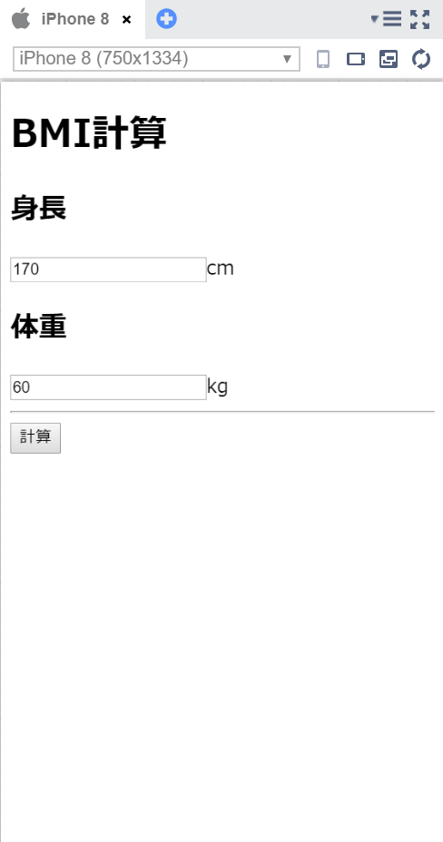
【実習】BMI計算
第10章
実行結果
フォームに値を入力して下さい。
次に、計算ボタンを押して下さい。
画面にBMIが表示されれば成功です。

Slide 183
第11章 配列

Slide 184
配列
第11章 配列

Slide 185
配列
第11章
配列とは①
複数のデータを一括で管理するための仕組みです。
変数という箱に仕切りで部屋を作るイメージです。
この部屋のことを「要素」と呼びます。
要素には文字や数字、また配列などを格納できます。
文法：配列の作成
記述例：配列作成の記述例
let 配列名 = [要素1, 要素2, 要素3, …];
let fruits = ["りんご", "みかん", "いちご", "ぶどう"];

Slide 186
配列
第11章
配列とは②
文法：配列内の要素を参照する
記述例：配列内の要素を参照する記述例
文法：配列の要素数を参照する
記述例：配列の要素数を取得する記述例
配列名[インデックス]
var fruits = ["りんご", "みかん", "いちご", "ぶどう"];
alert(fruits[2]);
配列名.length
var fruits = ["りんご", "みかん", "いちご", "ぶどう"];
alert(fruits.length);

Slide 187
配列
第11章
配列とは①
複数のデータを一括で管理するための仕組みです。
変数という箱に仕切りで部屋を作るイメージです。
この部屋のことを「要素」と呼びます。
要素には文字や数字、また配列などを格納できます。

Slide 188
実習
第11章 配列

Slide 189
【実習】心理テスト
第11章
準備
サポートページから本章のひな形をインポートして下さい。

Slide 190
【実習】心理テスト
第11章
実習
let answerList = [
"友情",
"愛",
"プライド",
"お金",
"夢"
];
function showAnswer() {
let choiceNo = document.getElementById("choiceList").value;
document.getElementById("answer").innerHTML = "";
document.getElementById("answer").innerHTML += "この心理テストは、あなたが一番大事にしているものを表しています。<br>";
document.getElementById("answer").innerHTML += "あなたが一番大事にしているものは、「" + answerList[choiceNo] + "」です。";
}

Slide 191
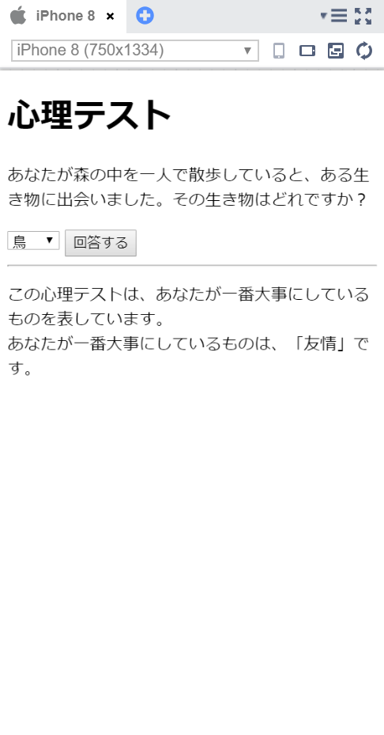
【実習】心理テスト
第11章
実行結果
心理テストを回答して下さい。
画面に結果が表示されれば成功です。

Slide 192
第12章 繰り返し

Slide 193
繰り返し
第12章 繰り返し

Slide 194
繰り返し
第12章
繰り返しとは
同じ処理を何回も繰り返し実行したい場面があります。
例
１～100 までの数の合計を求めたい。
100個分の要素を持つ配列のデータを１件ずつ表示したい。
プログラムをコピー＆ペーストする方法でも、同じ処理を複数回実行することは可能です。
しかし、適当にコピー＆ペーストで対応すると後で直すときに大変になります。
同じ処理は繰り返しのための文法で対応するのが望ましいです。
繰り返しのための文法としてfor文やwhile文などが存在します。

Slide 195
繰り返し
第12章
for文
中括弧の中の処理を繰り返します。
繰り返しの諸条件をfor()の括弧内にまとめて記述できます。
文法：for文
式の種類
for (初期化式; 継続条件式; 増減式) {
繰り返す処理
}
式の種類 | 概要 | 実行するタイミング
初期化式 | カウンタ変数を初期化する式 | 最初の１回だけ実行される
継続条件式 | 繰り返しを継続する式 | １回分の繰り返し処理の最初に毎回実行される
増減式 | カウンタ変数の値を増減させる式 | １回分の繰り返し処理の最後に毎回実行される

Slide 196
実習
第12章 繰り返し

Slide 197
【実習】繰り返しの練習
第12章
準備
サポートページから本章のひな形をインポートして下さい。

Slide 198
【実習】繰り返しの練習
第12章
実習
scriptタグにプログラムを追記して下さい。
<script>
for (let i = 1; i <= 10; i++) {
document.write(i);
}
</script>

Slide 199
【実習】繰り返しの練習
第12章
実行結果
1～10までの数字が表示されます。

Slide 200
【実習】繰り返しの練習
第12章
準備
先ほどのプロジェクトを変更して下さい。

Slide 201
【実習】繰り返しの練習
第12章
実習
scriptタグにプログラムを追記して下さい。
<script>
for (let i = 1; i <= 10; i++) {
document.write(i);
}
function insert() {
let images = [
"strawberry.png",
"orange.png",
"grape.png",
"peach.png",
"melon.png"
];
for (let i = 0; i < images.length; i++) {
document.getElementById("imageList").innerHTML += "<img src=" + images[i] + ">";
}
}
</script>

Slide 202
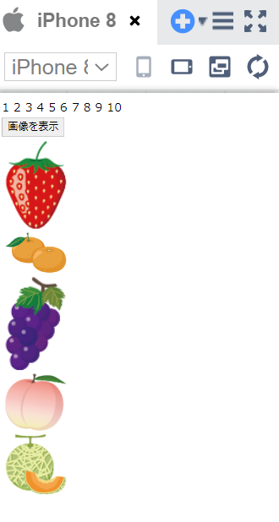
【実習】繰り返しの練習
第12章
実行結果
画像が5つ表示されます。
【メモ】
本プロジェクトには画像が全部で10個入っています。5つの画像が表示できたあとで時間がある方は、改造して表示する画像を増やしてみると面白いかもしれません。

